Slide 1
Структура языка T-SQL

Slide 2
Структура SQL
Название языка SQL (StructuredQueryLanguage – структурированный язык запросов) - полный язык БД.
SQL поддерживает выполнение любых действий по работе с БД.
Описание целостности
Описание представлений
ЯОД
ЯМД
Операторы логики обработки
Встроенные функции

Slide 3
История языка SQL
Достоинствам языка SQL является наличие международных стандартов. Первый международный стандарт был принят в 1989 г., и соответствующая версия языка называется SQL-89. Этот стандарт поддерживается практически во всех современных коммерческих реляционных СУБД (например, в Informix, Sybase, Ingres и т.д.).
История языка SQL насчитывает уже более 25 лет. Первая версия языка для реляционных БД называлась SEQUEL (StructuredEnglishQueryLanguage) и была разработана и частично реализована в рамках проекта экспериментальной реляционной СУБД SystemR (проект выполнялся с 1974 по 1979 гг. в научно-исследовательской лаборатории компании IBM в г. Сан-Хосе, Калифорния).

Slide 4
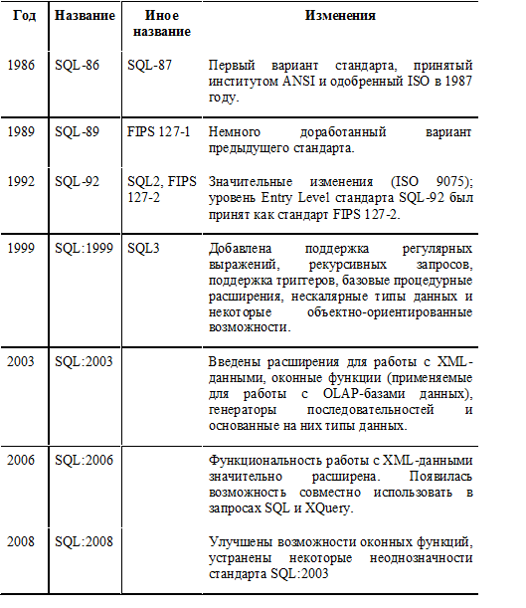
Стандарты SQL

Slide 5
Структура стандарта SQL 2008
ISO/IEC 9075-1:2008 Framework (SQL/Framework)
ISO/IEC 9075-2:2008 Foundation (SQL/Foundation)
ISO/IEC 9075-3:2008 Call-Level Interface (SQL/CLI)
ISO/IEC 9075-4:2008 Persistent Stored Modules (SQL/PSM)
ISO/IEC 9075-9:2008 Management of External Data (SQL/MED)
ISO/IEC 9075-10:2008 Object Language Bindings (SQL/OLB)
ISO/IEC 9075-11:2008 Information and Definition Schemas (SQL/Schemata)
ISO/IEC 9075-13:2008 SQL Routines and Types Using the Java TM Programming Language (SQL/JRT)
ISO/IEC 9075-14:2008 XML-Related Specifications (SQL/XML)

Slide 6
T-SQL
Язык T-SQL - это собственный диалект языка структурированных запросов (Structured Query Language -SQL), применяемый в СУБД SQL Server.
Язык T-SQL совместим с общей средой выполнения (Common Language Runtime - CLR) операционной системы Windows;
Начиная с версии T-SQL 2005 стал одним из языков .NET

Slide 7
Категории типов данных
точные числа,
символьные строки в Юникоде,
приблизительные числа,
двоичные данные,
дата и время,
символьные строки,
дополнительные типы данных.
В зависимости от параметров хранения, некоторые типы данных в SQL Server относятся к следующим группам:
типы данных больших значений: varchar(max), nvarchar(max) и varbinary(max)
типы данных больших объектов: text, ntext, image, varchar(max), nvarchar(max), varbinary(max) и xml

Slide 8
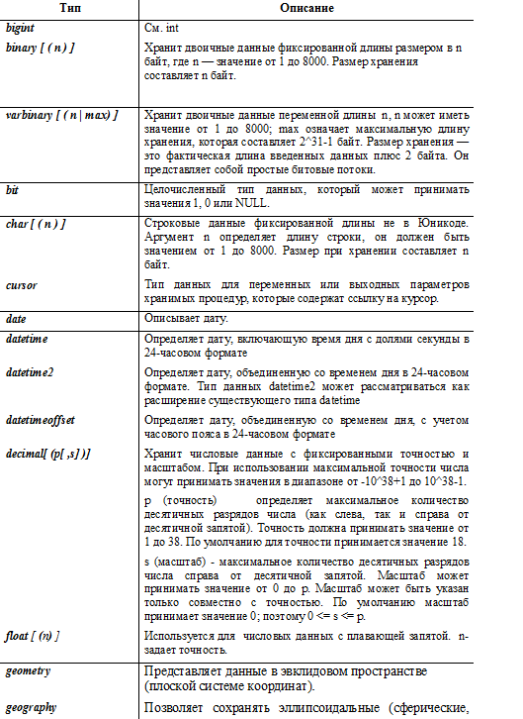
Типы данных

Slide 9
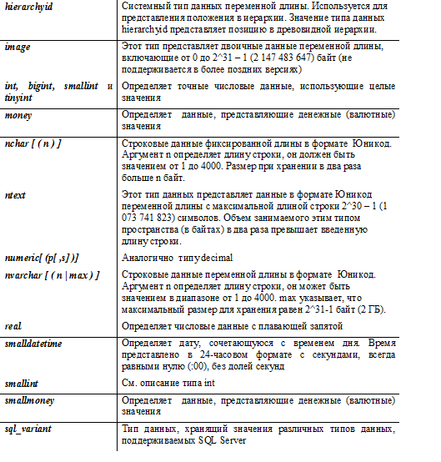
Типы данных

Slide 10
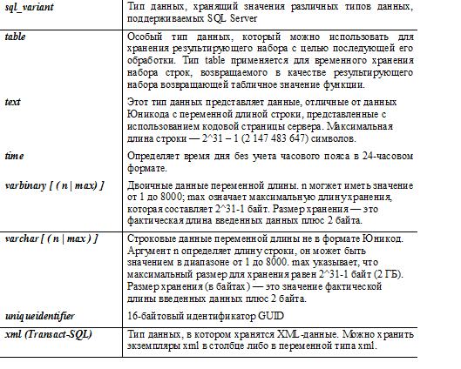
Типы данных

Slide 11
Операторы ЯОД
Название | Описание
CREATE TABLE | Создает новую таблицу в БД
DROP TABLE | Удаляет таблицу из БД
TRUNCATE TABLE | Уничтожает данные в таблице, но сохраняет ее структуру и индексы
ALTER TABLE | Изменяет структуру существующей таблицы или ограничения целостности, задаваемые для данной таблицы
CREATE VIEW | Создает виртуальную таблицу, соответствующую некоторому SQL-запросу
ALTER VIEW | Изменяет ранее созданное представление
DROP VIEW | Удаляет ранее созданное представление
CREATE INDEX | Создает индекс
DROP INDEX | Удаляет ранее созданный индекс

Slide 12
Операторы ЯМД
Название | Действие
DELETE | Удаляет одну или несколько строк, соответствующих условиям отбора, из таблицы.
INSERT | Вставляет одну строку в таблицу
UPDATE | Обновляет значения одного или нескольких столбцов в одной или нескольких строках, соответствующих условиям отбора
SELECT | Поиск данных из одной или нескольких таблиц, удовлетворяющих условиям отбора

Slide 13
Логические операции
Операция | Результат
ALL | TRUE, если весь набор сравнений дает результат TRUE
AND | TRUE, если оба булевых выражения дают результат TRUE
ANY | TRUE, если хотя бы одно сравнение из набора дает результат TRUE
BETWEEN | TRUE, если операнд находится внутри диапазона
EXISTS | TRUE, если подзапрос возвращает хотя бы одну строку
IN | TRUE, если операнд равен одному выражению из списка или одной или нескольким строкам, возвращаемым подзапросом
LIKE | TRUE, если операнд совпадает с шаблоном
NOT | Логическое отрицание
OR | TRUE, если любое булево выражение равно TRUE
SOME | TRUE, если несколько сравнений из набора дают результат TRUE

Slide 14
Краткие итоги
В языке Transact SQL можно выделить следующие подразделы:
1. Команды языка определения данных (DDL – Data Definition Language).
2. Команды языка манипулирования данными (DML – Data Manipulation Language).
3. Средства управления транзакциями
4. Средства администрирования БД
5.Встроенные функции и операторы программирования логики обработки
Операции делятся на следующие категории:
1. Арифметические. 4. Сравнения.
2. Присваивания . 5. Логические
3. Побитовые операции. 6. Унарные

Slide 15
Дополнительные сведения
http://www.sql.ru/docs/mssql/
http://serversql.ru/
http://technet.microsoft.com/ru-ru/library/
http://citforum.ru/database/articles/tsql_mssql/

